Slide 1
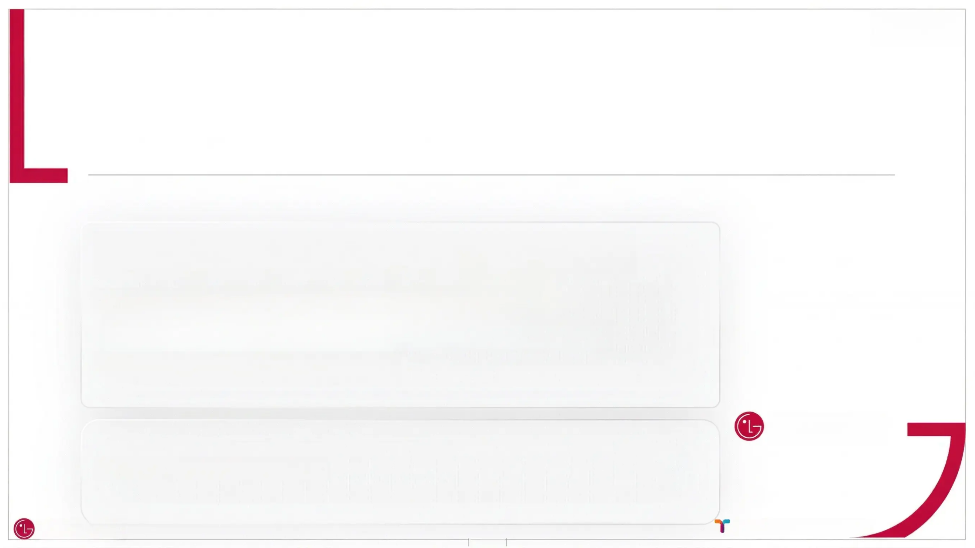
You Dream, We Display.
브랜치 전략과 동기화 판단의 기준
🌱 가벼운 포인터 브랜치 ✅ 명확한 네이밍 규칙 🔄 효율적인 동기화 (Merge/Rebase) 🏗️ 협업 모델 선택 crane 협업 모델 선택 규칙 사전 합의
LG Display
LG Display CH04 | 2026. 04. 10
Tandem WOLED/OLED

Slide 2
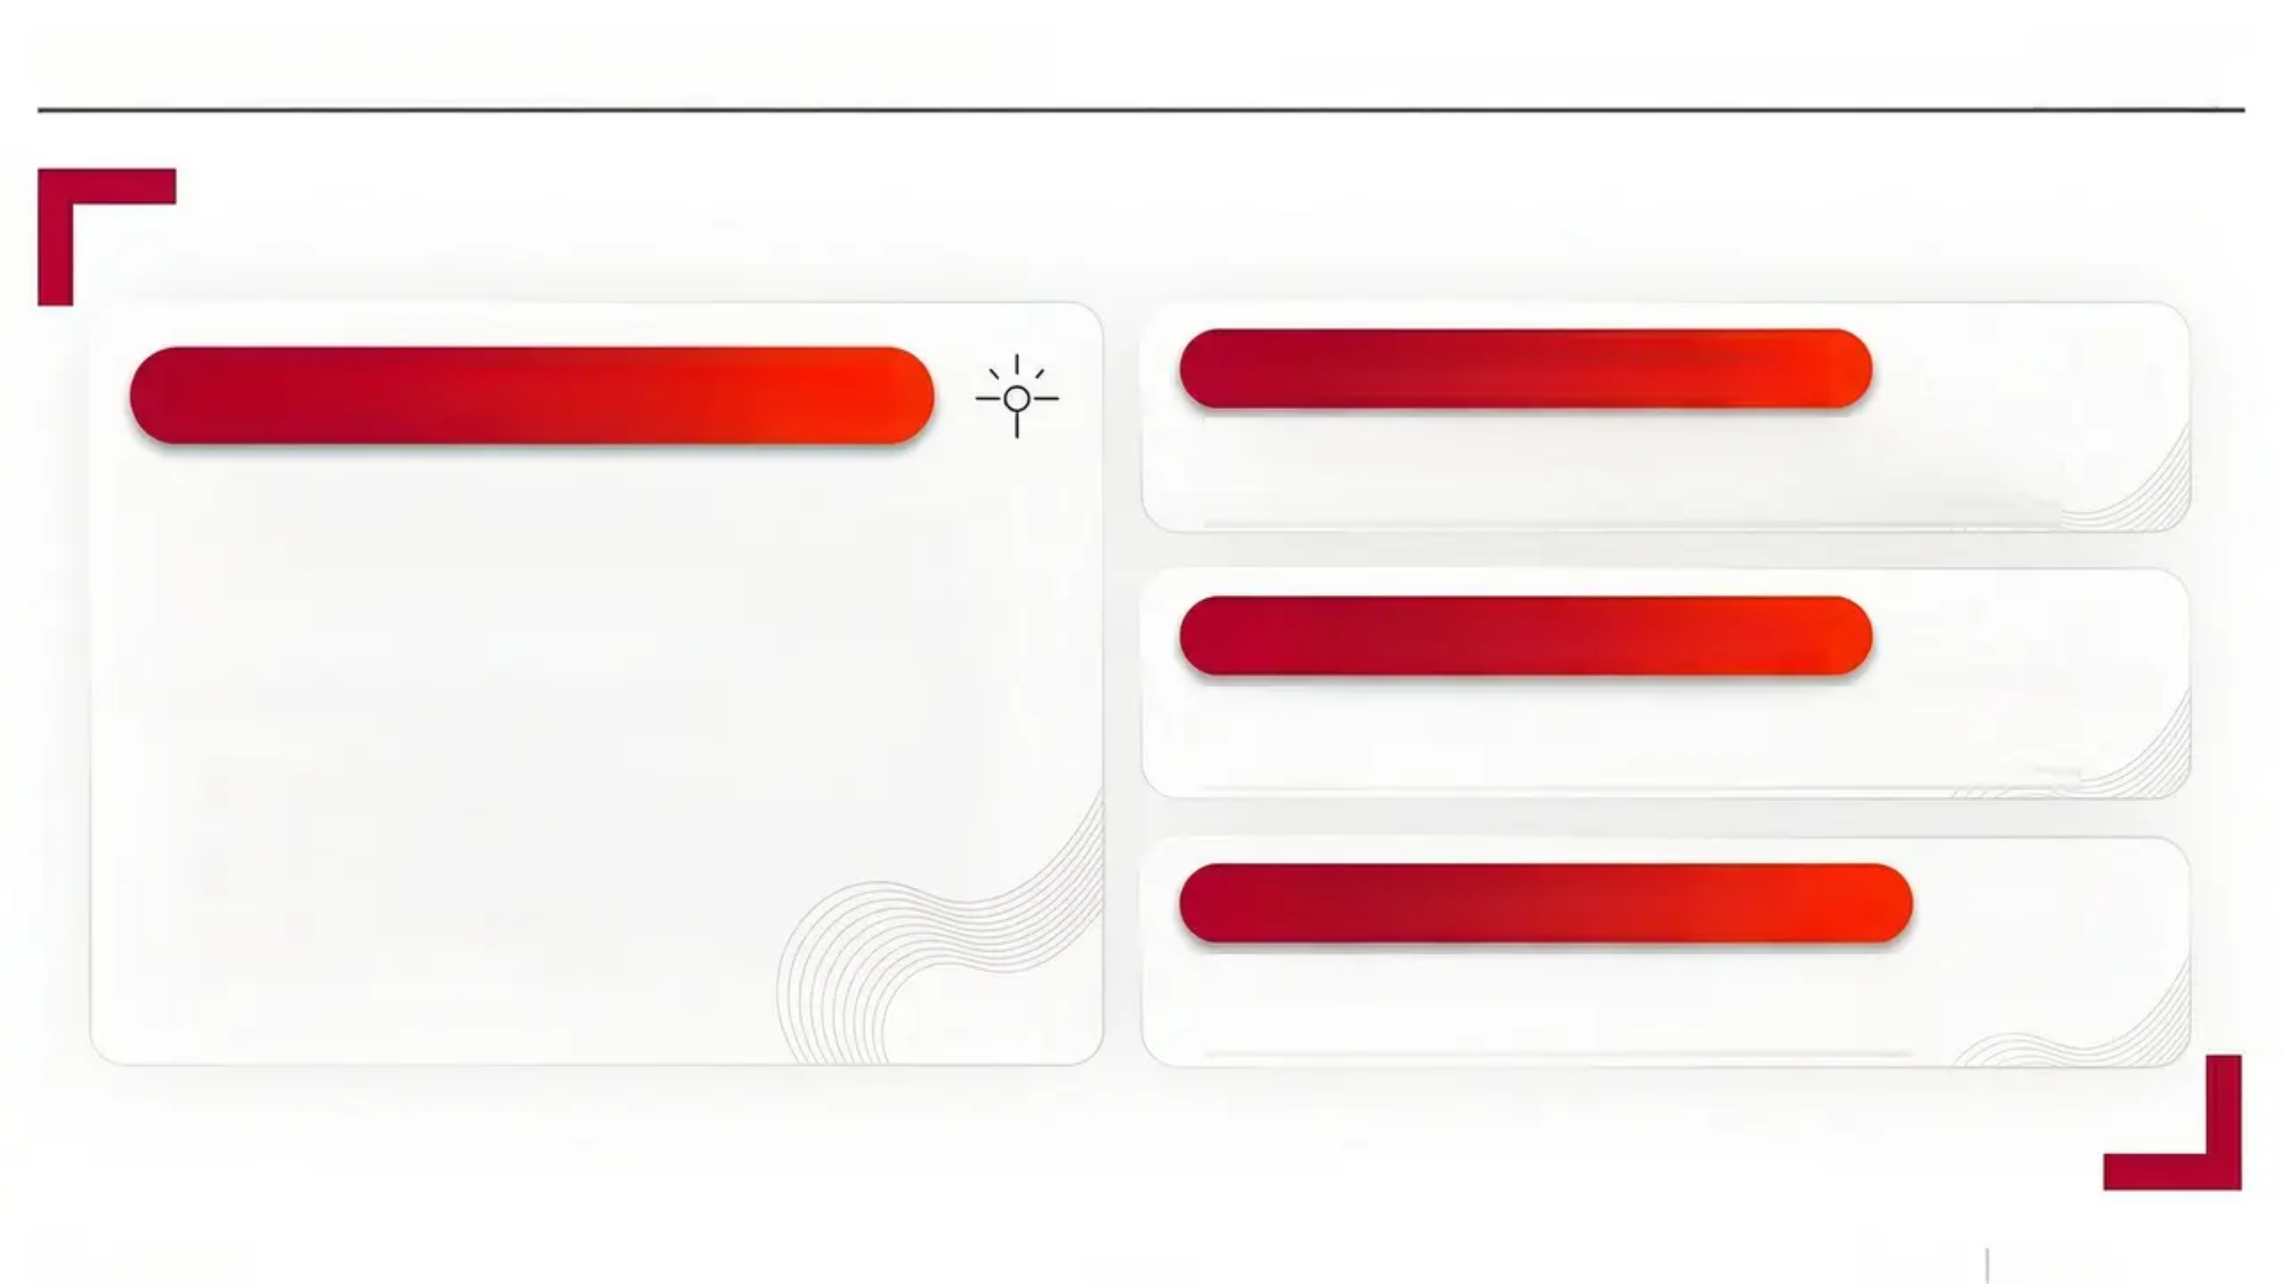
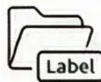

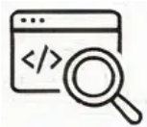



브랜치는 이름표가 아니라 협업 단위다
CH04 GitLab Onboarding — Branch Strategy and Sync Decisions You Dream, We Display.
TITLE Button [협업의 기반, 좋은 브랜치]
TITLE Button [명확한 명명 규칙]
• 역할이 보이는 이름 부여 ('feature/user-profile', 'fix/login-timeout')
• 커밋 가리키는 가벼운 포인터 방식: 폴더 복사 없이 독립적 분리
TITLE Button [수명 관리와 충돌]
• 좋은 브랜치의 3가지 조건
• 브랜치 수명 짧게 유지: main과의 격차가 커질수록 병합 충돌 비용 증가
1. 목적 명확
2. 짧은 수명
TITLE Button [리뷰 효율 & 안정성]
3. 분명한 병합 기준
• main 브랜치 보호 (승인된 PR만 허용), 코드 리뷰 효율성 및 장애 복구 능력 향상

Slide 3
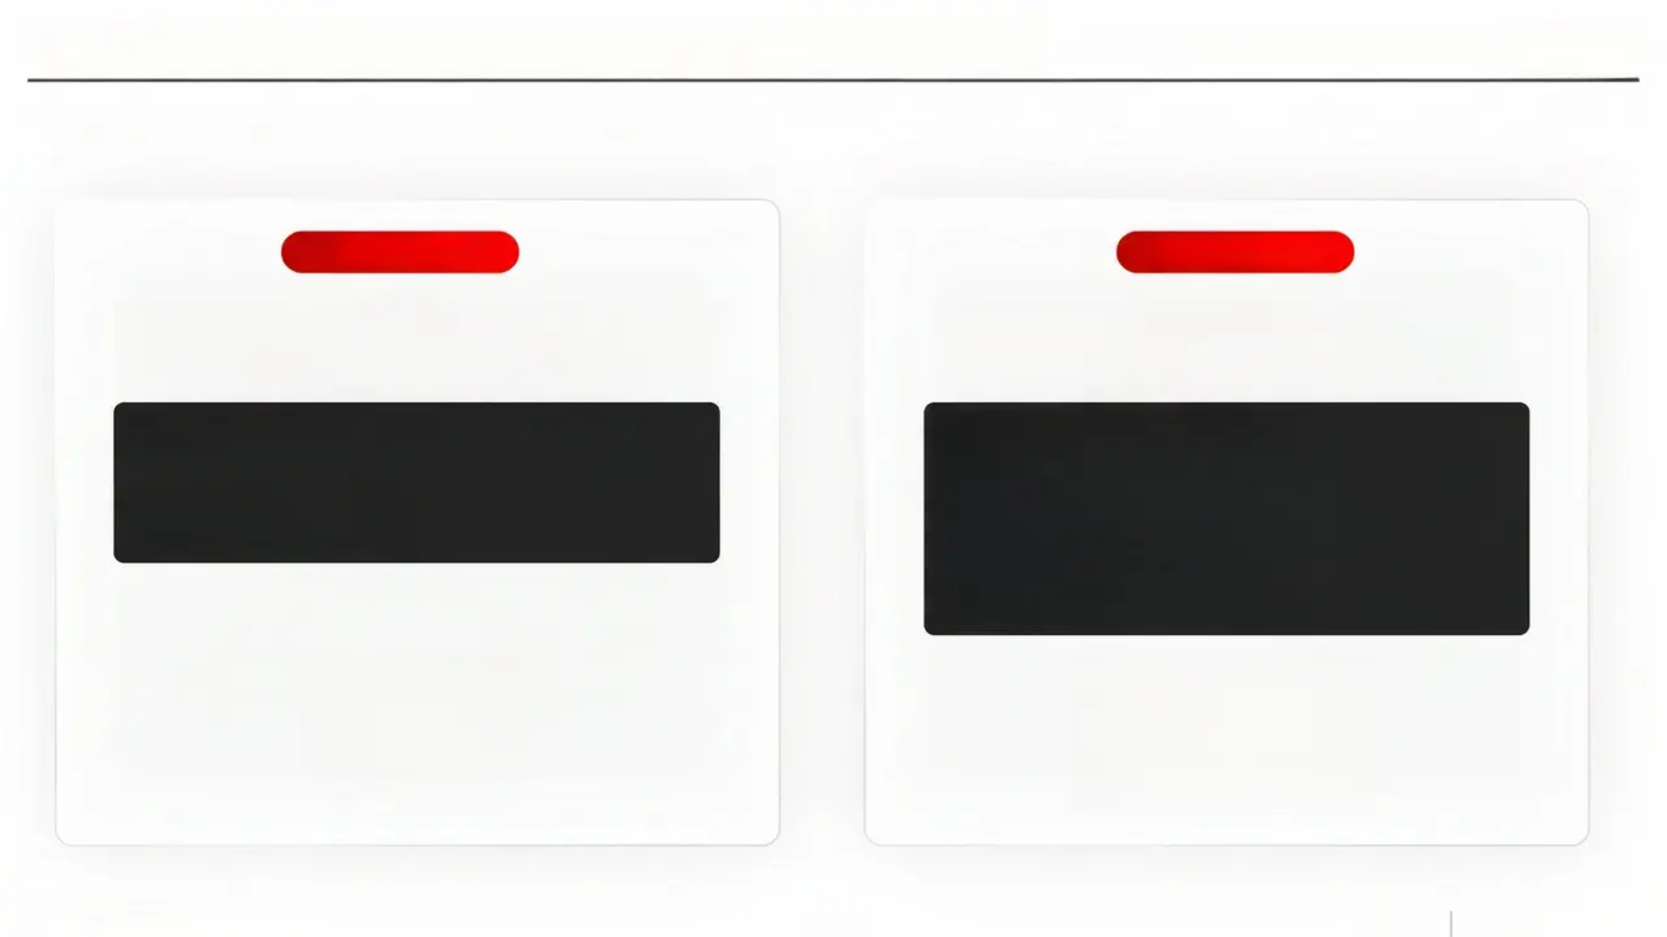
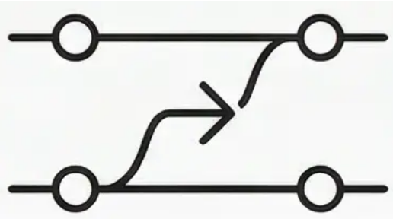
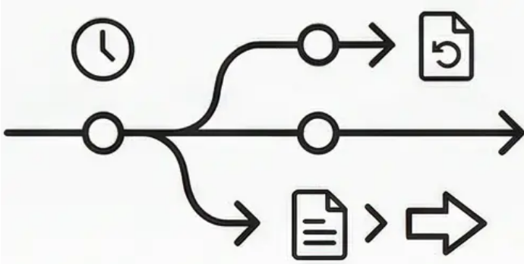



switch와 checkout을 어떻게 구분해서 쏠까 / How to
You Dream, We Display.
CH04 GitLab 온보딩 강좌 — 브랜치 전략과 동기화 판단
Git 명령어 사용의 명확성 확보: switch vs. checkout
GIT SWITCH
GIT CHECKOUT
브랜치 전용 명령어 (Git 2.23+): 역할 분리로 명확성 향상 초보자에게 권장: 직관적인 브랜치 작업 (혼란 방지)
다목적 광범위 명령어: 과거 기능 통합 브랜치 이동 외 기능: 파일 복원, 커밋 탐색 등
# 기존 브랜치로 이동 git switch <브랜치명> # 새 브랜치 생성 후 즉시 이동 git switch -c <새브랜치명>
# (기존 방식) 브랜치로 이동 git checkout <브랜치명> # (기존 방식) 새 브랜치 생성 및 이동 git checkout -b <새브랜치명> # 특정 시점의 코드 조사 (파일 복원) git checkout <커밋SHA> -- <파일명>
LG Display
| PUBLIC |

Slide 4
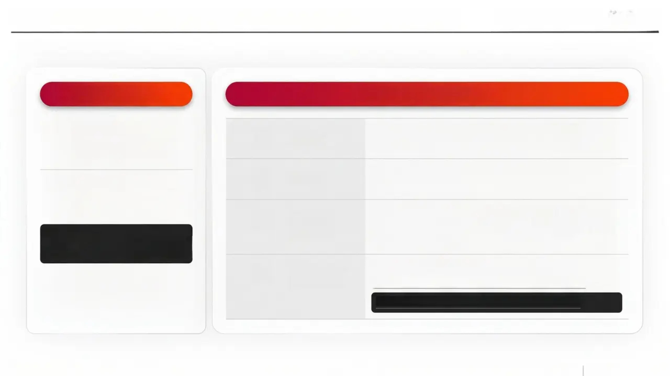





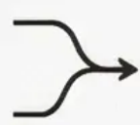






tracking branch와 upstream을 읽는 법 / How to Read Tracking Branches & Upstream
You Dream, We Display.
CH04 브랜치 전략과 동기화 판단
헤드라인 / Headline
Upstream 핵심 개념
브랜치 동기화 상태 및 조치
Upstream이란?
ahead
로컬 커밋이 원격보다 앞서 있어 push가 필요한 상태 ahead 2
• 로컬 브랜치가 추적하는 원격 브랜치
behind
원격 커밋이 로컬보다 앞서 있어 pull 또는 fetch가 필요한 상태 behind 1
`git branch -vv` 명령어
• 로컬 브랜치와 upstream의 연결 상태를 한눈에 출력
로컬과 원격이 원시에 커밋됨 (Forked) • Merge 또는 Rebase 결정 필요 ahead 2, behind 1
ahead / behind
Merge
Rebase
Upstream 최초 설정
Upstream 연결을 최초로 지정할 때 사용 • `git push -u origin 브랜치명`으로 upstream 지정
`git push -u origin 브랜치명`으로 upstream 지정

Slide 5

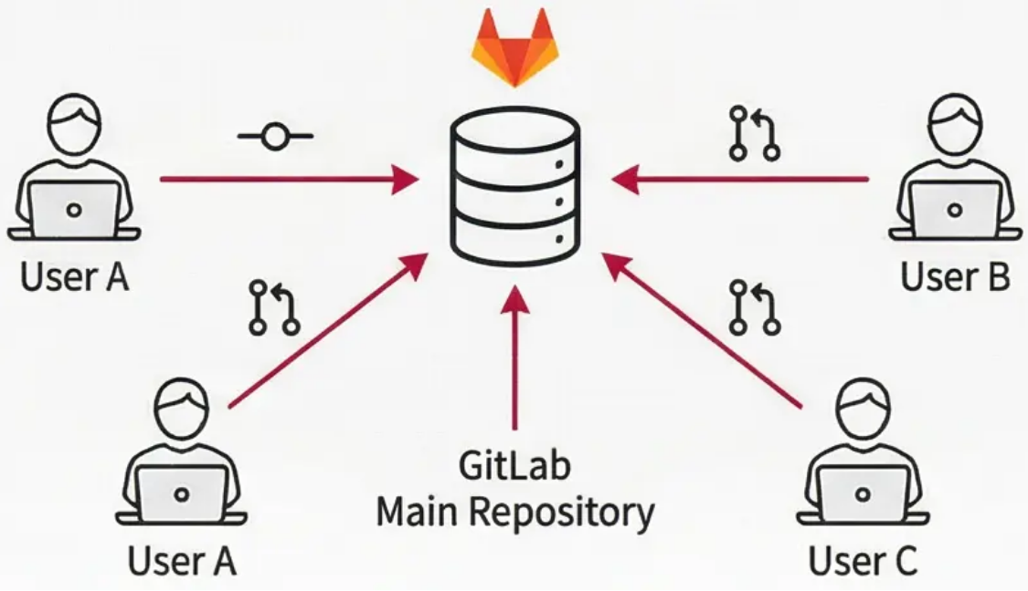
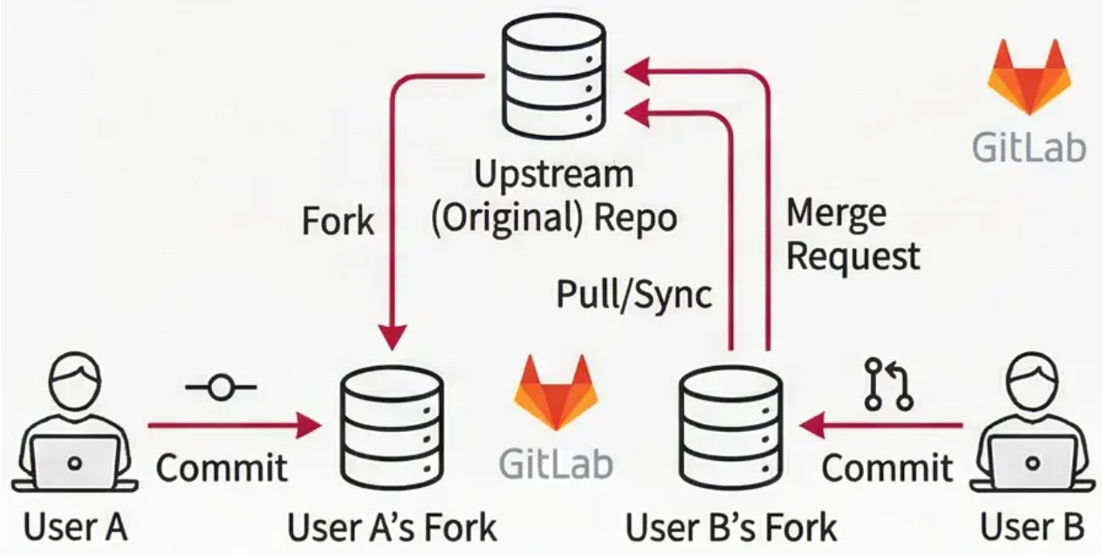



You Dream,
We Display.
shared repository와 fork를 언제 쓰는가 / When to Use Shared Repository vs Fork
CH04 GitLab Onboarding
팀의 성격과 보안 정책에 따른 저장소 모델 선택
Shared Repository
Fork Model
단일 중앙 저장소에 모든 팀원 직접 접근
원본 저장소를 개인 계정에 복제(Fork)하여 독립 작업
기능 브랜치 작업 후 Merge Request(MR) 병합
원본의 안정성을 유지하며 Pull Request(PR/MR) 제출
보안 권한: 내부 구성원에게 쓰기 권한 부여
보안 권한: 외부 기여자에게 직접 권한 부여 불필요
팀 운영 정책: main 브랜치 보호, 승인된 MR 필수
운영 부담: 다수 포크 저장소의 상태 추적 및 관리 필요

Slide 6
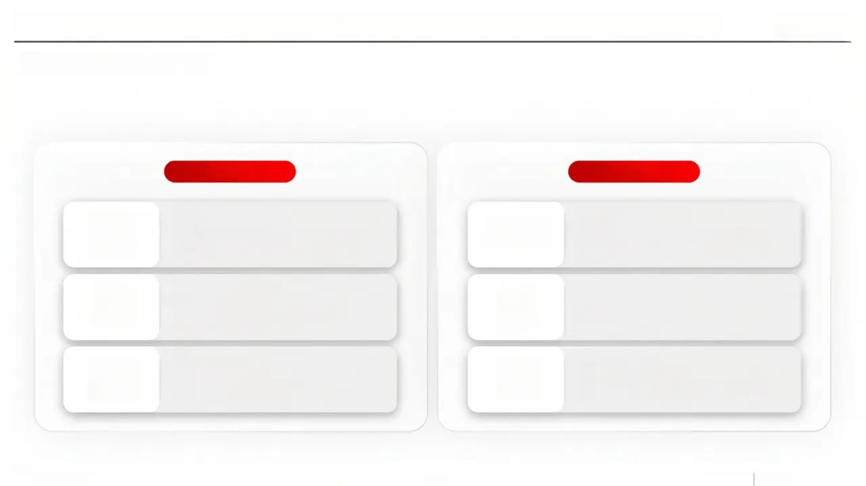

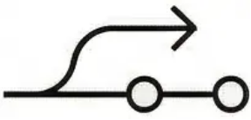







merge와 rebase는 무엇을 바꾸는가 / What do merge and rebase change?
You Dream, We Display.
주요 특징 및 활용 기준 비교
MERGE
REBASE
이력 보존 통합
선형 이력 관리
두 브랜치를 병합하고 변경 커밋 생성, 분기 흐름 그대로 기록.
커밋 최신 기준 위로 재배치, 깔끔한 한 줄 이력 정리 (SHA 변경됨).
안전성 및 투명성
SHA 변경 및 강제 푸시 위험
충돌 위험 감소, 협업 시 이전 상태 확인 가능.
공유 브랜치에 강제 푸시 시 타인의 기준점 파괴.
SHARED
팀 권장 전략
개인 브랜치 정리
초보자가 사용하기 쉬움, 공유 브랜치의 기본 방식.
공유 전 기능 브랜치를 닫는 데 활용.

Slide 7

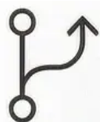






언제 merge하고 언제 rebase할까
You Dream, We Display.
Merge와 Rebase 선택의 핵심 기준과 모범 사례
기본 원칙
공유 후 금지
수명 및 정리
팀 정책 문서화
- 팀 공유 브랜치 (main, develop): merge 사용 (이력 보존) - 개인 기능 브랜치 (공유 전): rebase 사용 (이력 정리)
- 팀원과 공유된 브랜치: rebase + force push 절대 금지 - 협업 기준점 봉쇄 및 충돌 유발
- 단명 브랜치 권장 (오래된 브랜치는 merge 비용 급증) - 정리 기준: 병합 후 즉시 삭제, 2주 이상 비활성 브랜치 정리 정책
- 팀 정책으로 기준 합의 (초보자 고려) - merge 기본 전략 및 예외적 rebase 허용 문서화

Slide 8

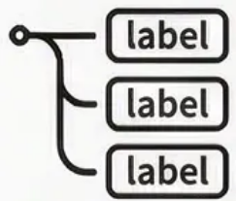


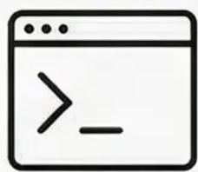

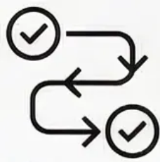



You Dream, We Display.
CH04 GitLab 보딩 강의 — 브랜치 전략 및 동기화 결정
효율적이고 충돌 없는 협업을 위한 핵심 브랜치 운영 전략
운영 원칙 및 명명 전략
협업 프로세스 및 검증
1. 명확한 목적 명시: prefix 활용 (feature/, fix/, hotfix/)
4. 병합 전 동기화: fetch로 원격 변경 확인
역할 즉시 파악 및 관리 용이
git fetch origin
습관화로 충돌 감지
5. 상태 점검: git branch -vv 활용
2. 짧은 수명 브랜치: main과의 차이 최소화
git branch -vv
대규모 충돌 방지 및 신속한 통합
로컬-원격 추적 브랜치 관계 및 동기화 상태 파악
3. 팀 전체 합의: 일관된 규칙 수립
6. 명확한 병합 기준: 충돌 비용 최소화
검색성 및 추적성 동시에 향상
목적·수명·기준 삼박자 충족
LG Display
| PUBLIC |
Tandem WOLED
Tandem OLED

Slide 9

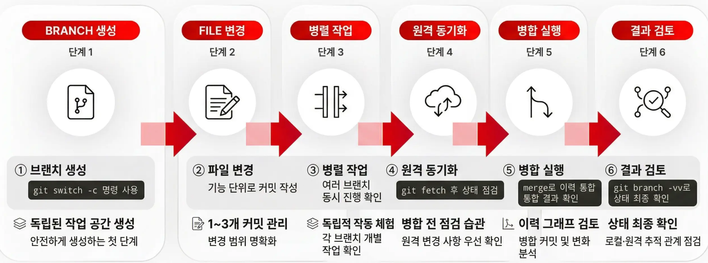



실습 흐름: branch 생성과 병렬 작업
You Dream, We Display.
단계별 실습 절차
| PUBLIC |

Slide 10
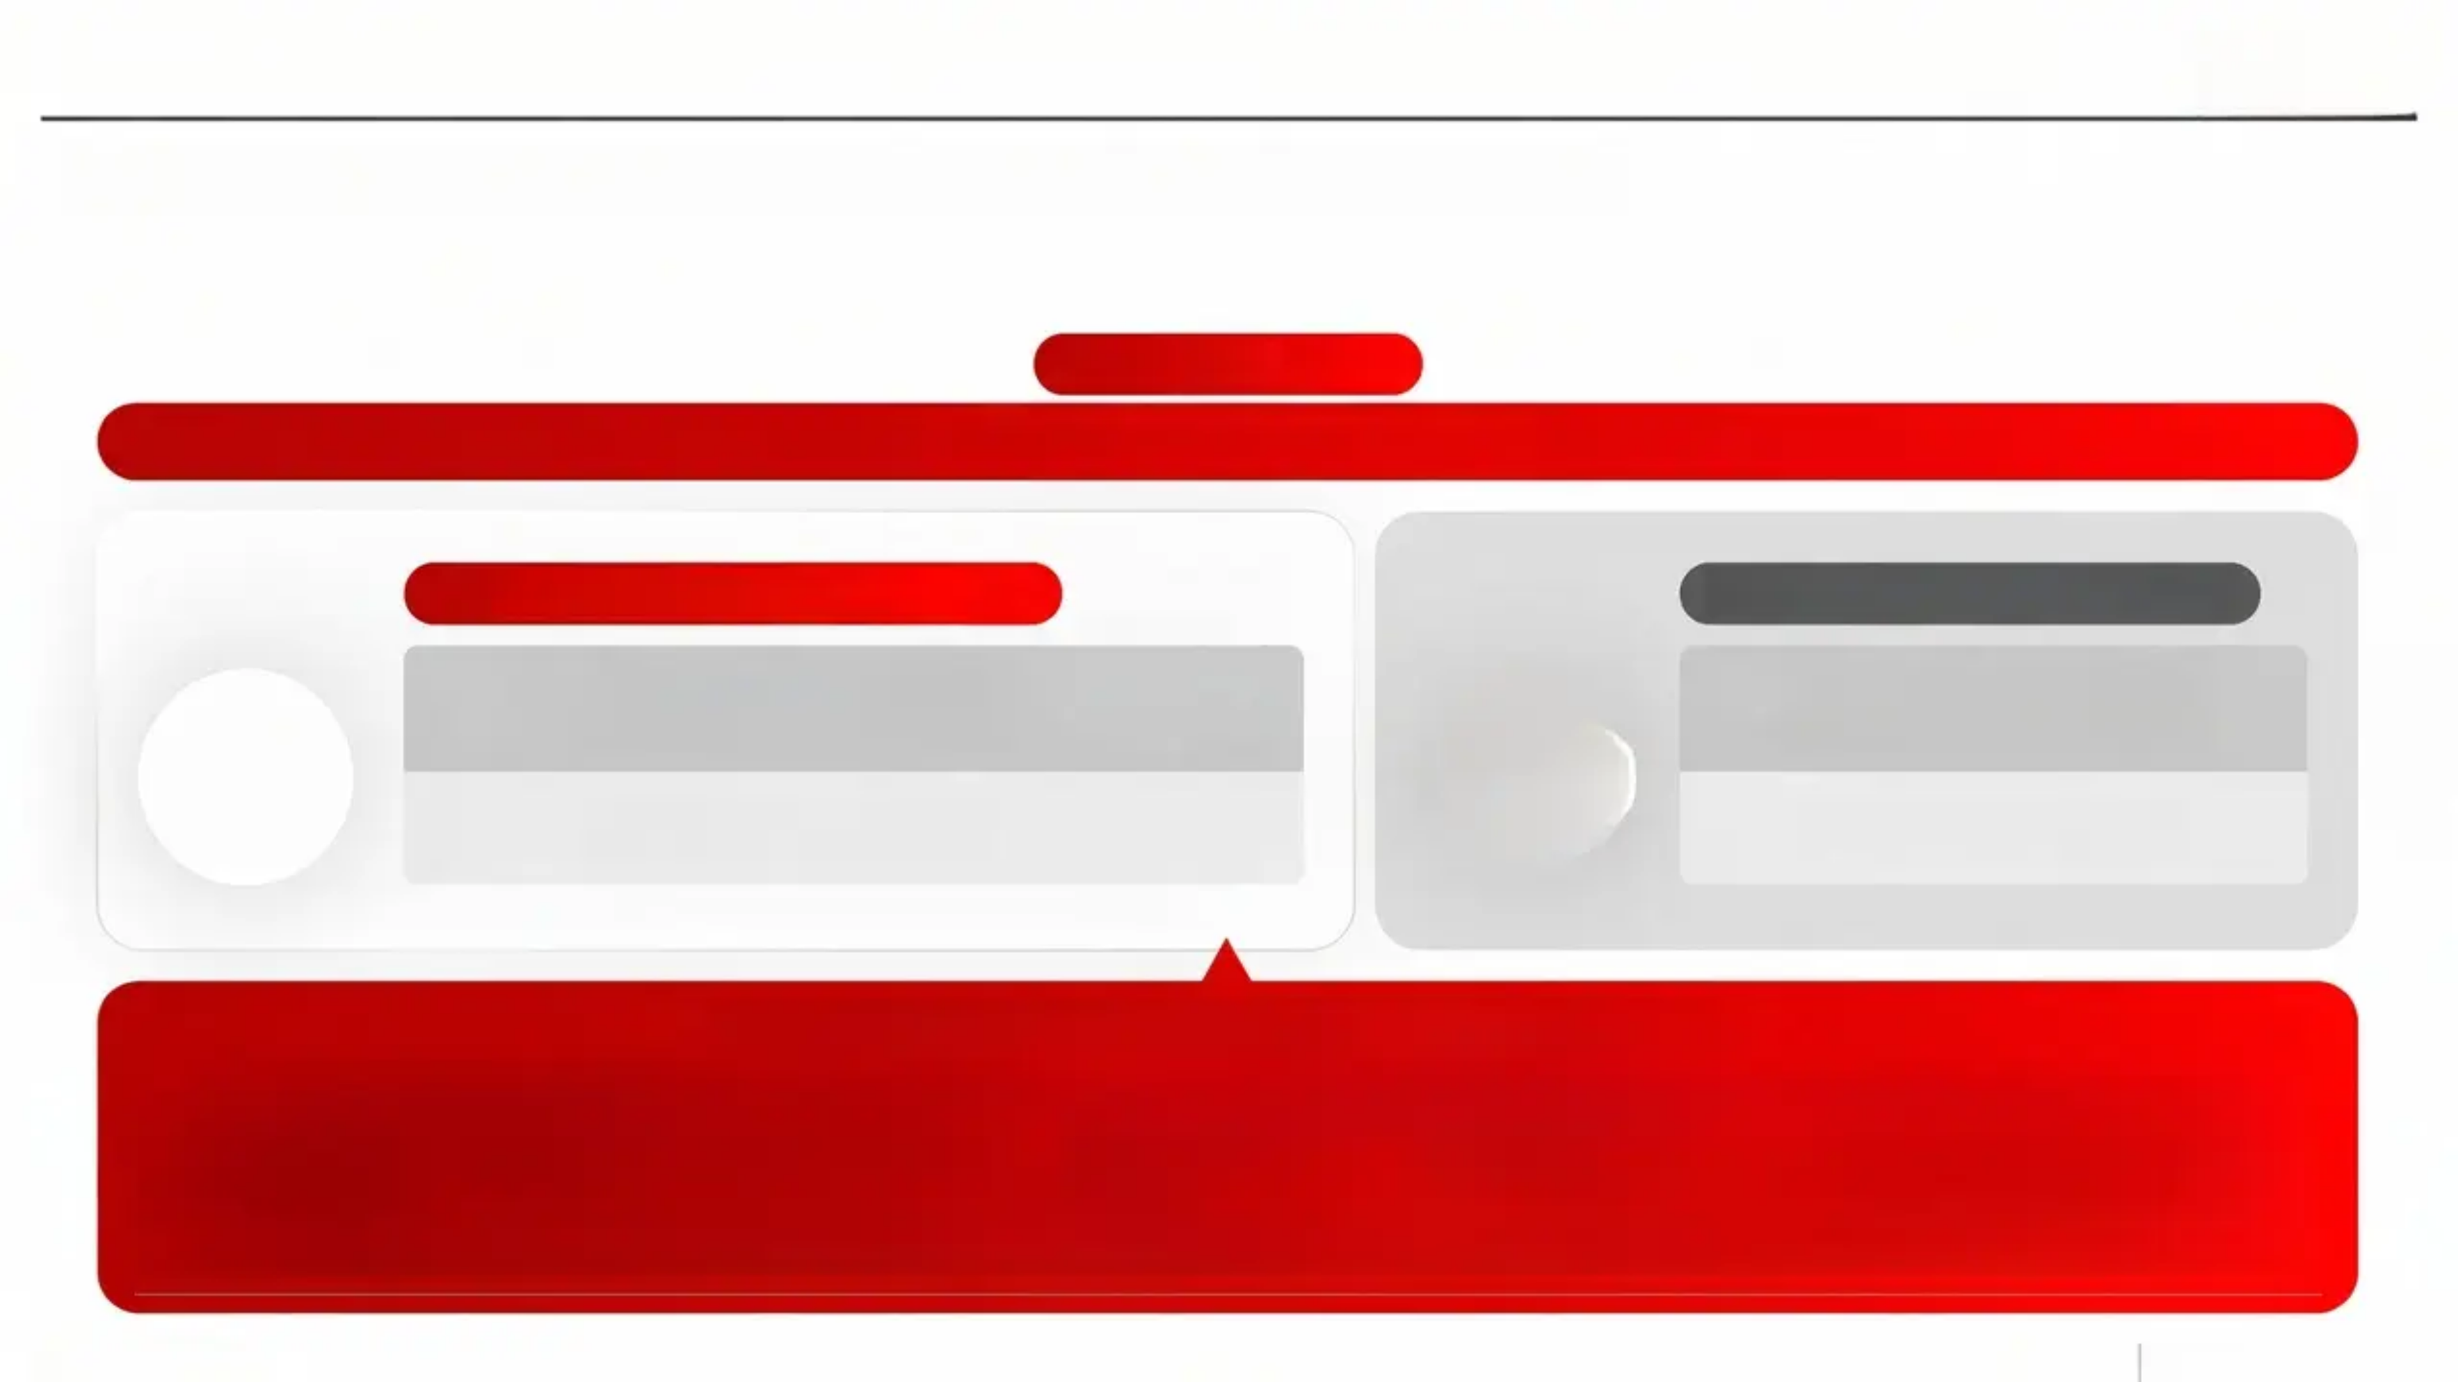
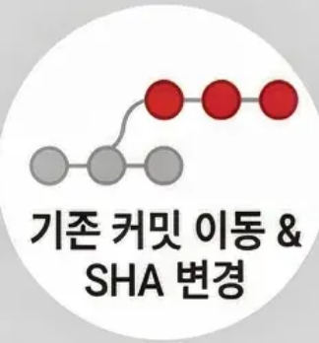
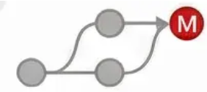
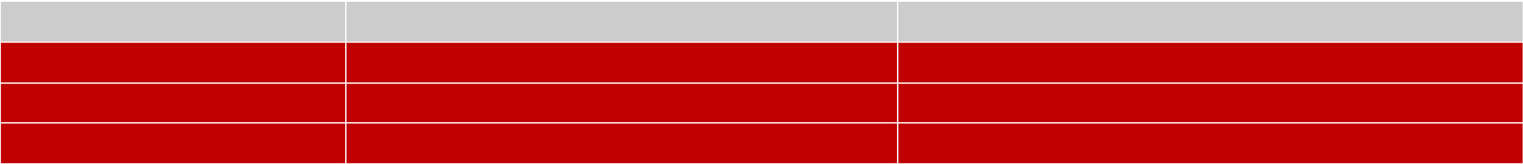







merge 방식 sync vs rebase 방식 sync / Comparison of sync methods
You Dream, We Display.
명령 흐름과 이력 관리 비교 / Command Flow & History Management
TITLE
주요 특징 비교 / Key Comparison
MERGE 방식 / Merge Method
REBASE 방식 / Rebase Method
git fetch 후 merge 실행 (예: git merge origin/main)
git fetch 후 rebase 실행 (예: git rebase origin/main)
세 병합 커밋
별도 merge commit 생성
커밋 재배치 & SHA 변경
상세 비교 & 실습 결론 / Detailed Comparison & Conclusion
비교 항목
Merge 방식
Rebase 방식
충돌 발생 시점 및 처리
1회 발생, 한꺼번에 해결
커밋 단위로 반복 발생 가능
Push 후 이력 영향
공유 브랜치에 안전, 일반 push 가능
공유 브랜치에 위험, force push 필요
권장 상황
공유 브랜치 동기화, feature 병합
개인 기능 브랜치 커밋 정리 (깔끔한 이력)

Slide 11
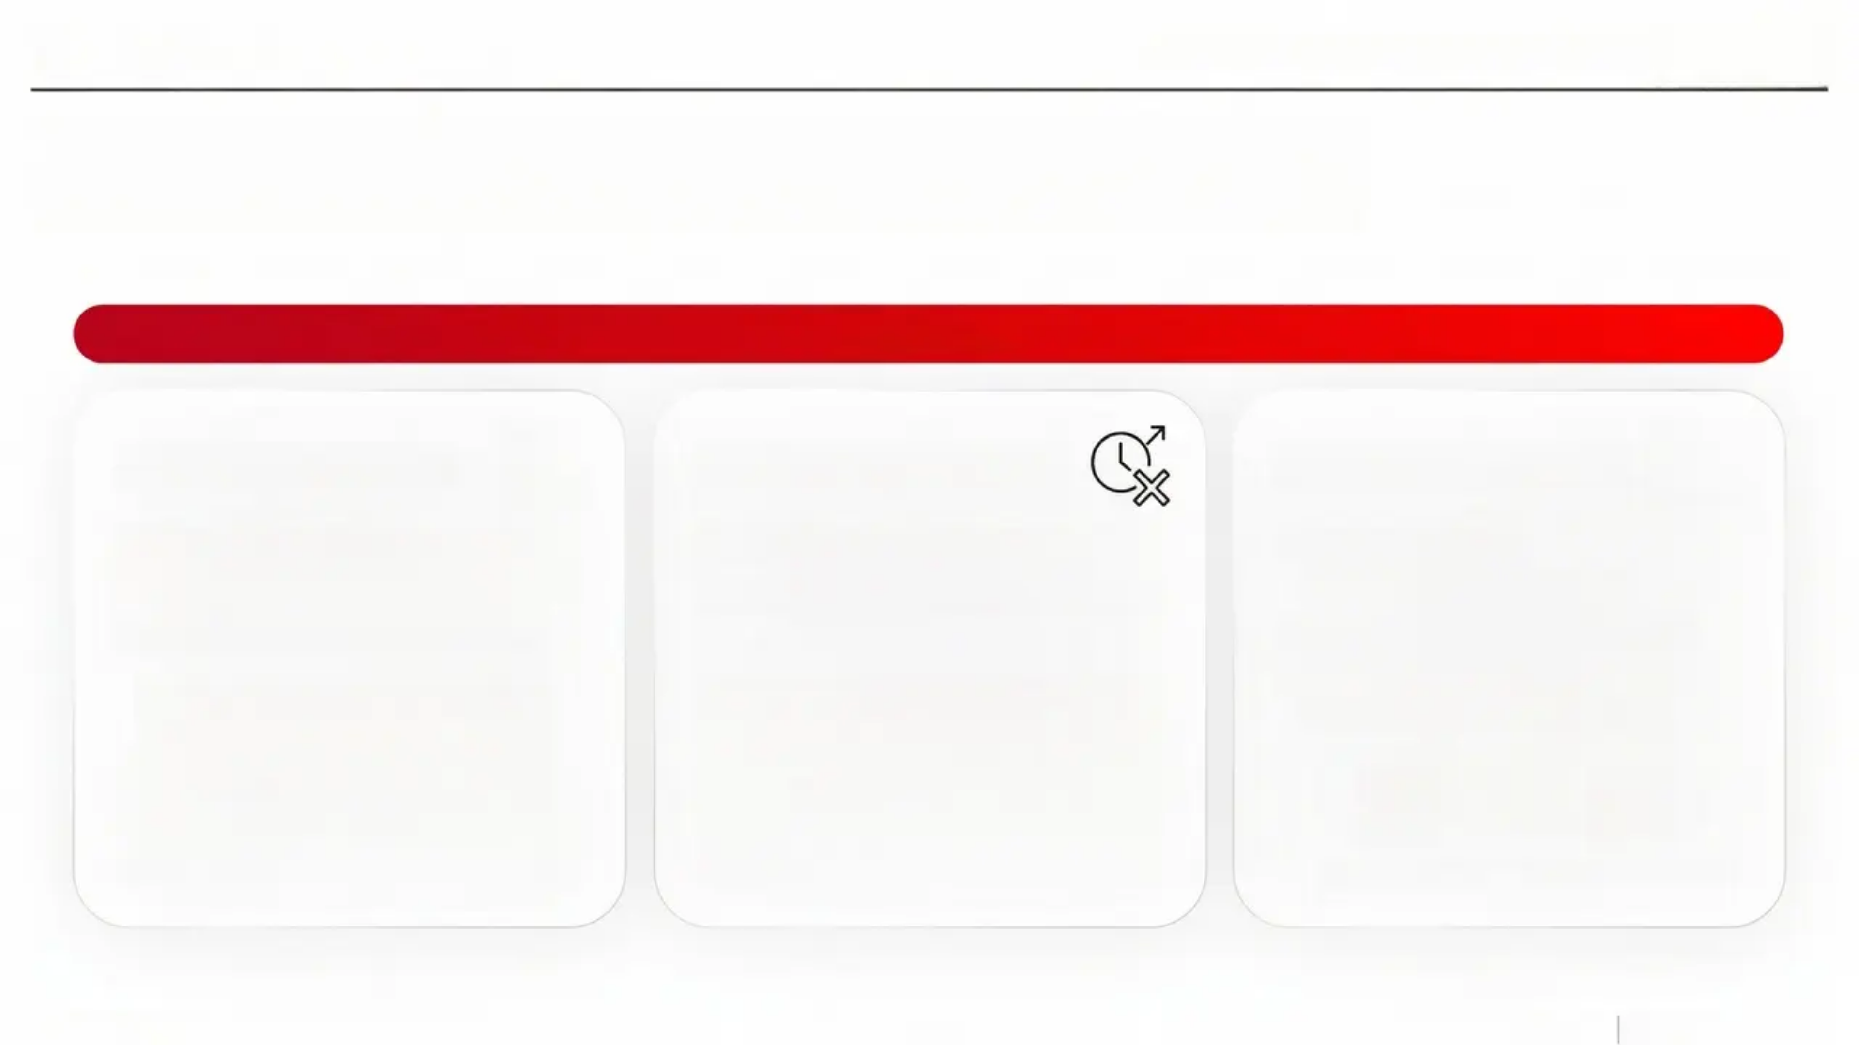

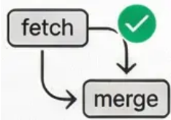
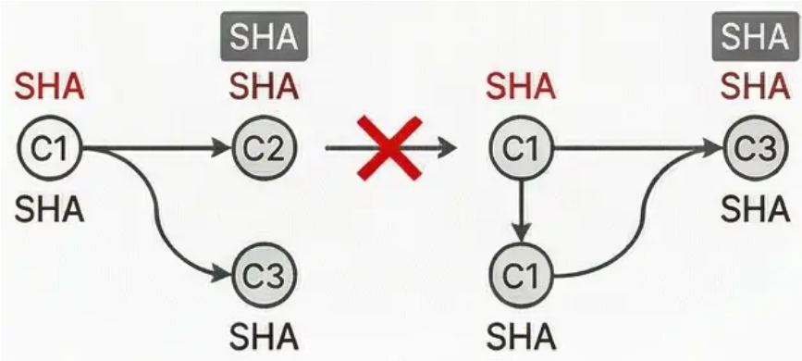
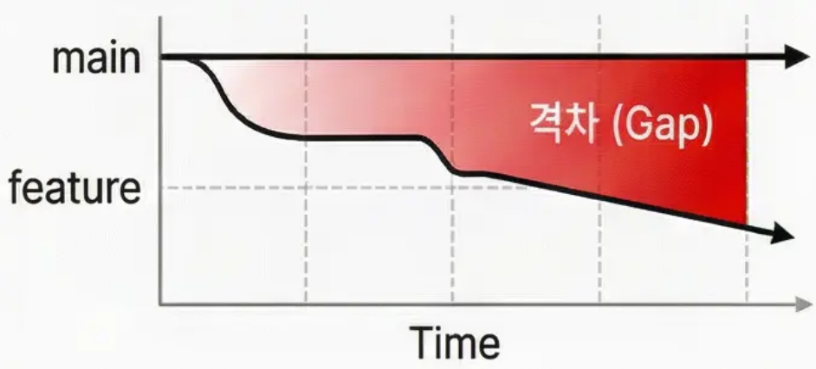





페이지 제목 / Page title
You Dream, We Display.
CH04 GitLab 온보딩 교육 — 브랜치 전략 및 동기화 기준
실패 시나리오: rebase 후 push 거부 및 오래된 feature 브랜치 / failure scenario: rebase 후 push 실패와 오래된 feature branch
요약 및 대응 원칙
push 실패 (SHA 변경)
오래된 브랜치 (누적 격차)
안전한 협업 및 대응 원칙
• 커밋 ID 변경으로 로컬과 원격 이력 충돌 충돌 발생
• 오래된 브랜치는 main과 격차 누적 위험
• 안전한 동기화 순서: fetch → merge origin/main • force push는 공유 브랜치에서 금지
• 브랜치 수명이 길수록 충돌 해결 비용 급증
• 거부 메시지: non-fast-forward 오류
• 공유 브랜치는 merge 우선, rebase는 개인 브랜치로 제한
Merge Preferred
Prohibited Force Push

Slide 12
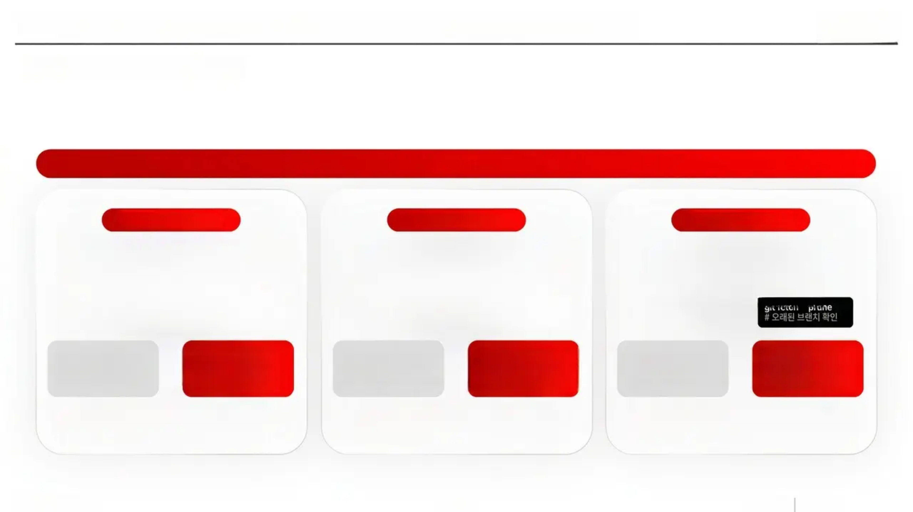
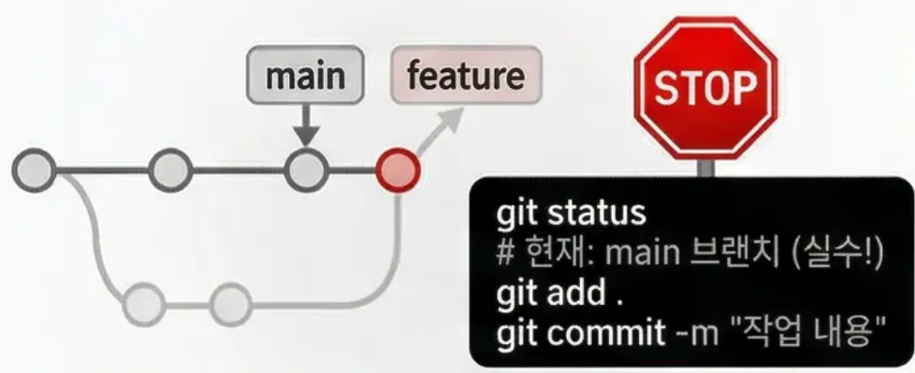
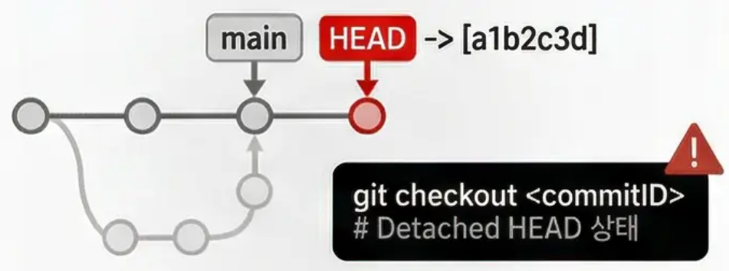
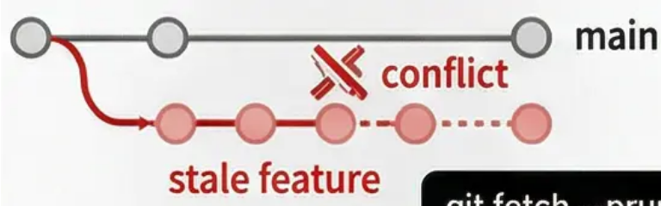






실패 시나리오: wrong branch, detached HEAD, stale branch
You Dream, We Display.
주요 개발 실수 및 대응 전략
TITLE
잘못된 브랜치 작업
Detached HEAD 발생
오래된 브랜치 위험
잘못된 브랜치에서 작업
main 브랜치 직접 커밋 시 팀 전체 이력 오염 위험
Detached HEAD 상태의 정후와 원인
git checkout <커밋ID> 사용 시 HEAD가 브랜치를 잃음
Stale 브랜치로 인한 충돌 위험
오래된 브랜치는 main과 격차가 커져 충돌 비용 증가
'git status' 및 'git branch -v'로 현재 위치 진단 'git switch
작업 전 switch 확인, fetch 수행 습관 'git branch
'git fetch --prune' 주기적으로 추적 상태 갱신 'git switch -c'로 새 브랜치 생성 후 커밋 복원
LG Display
PUBLIC
Tandem WOLED
Tandem OLED

Slide 13

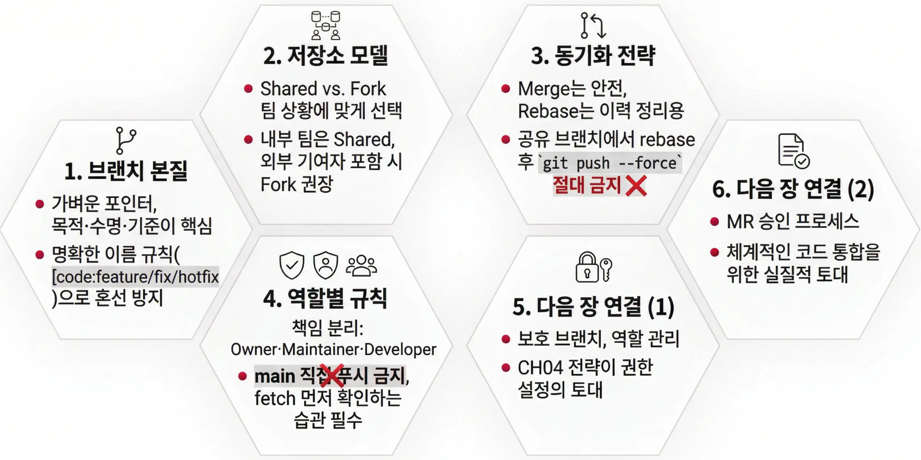



CH04 요약
You Dream, We Display.
덜 끌이게 일하는 branch 운영 규칙
Tandem WOLED
Tandem OLED

